Slide 1
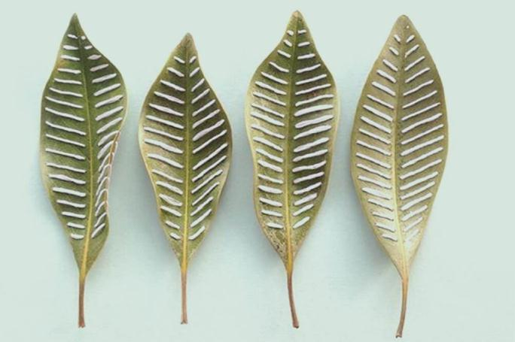
知识图谱简介
胡迅

Slide 2

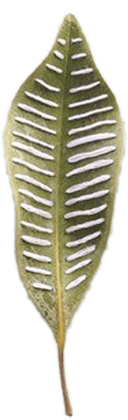
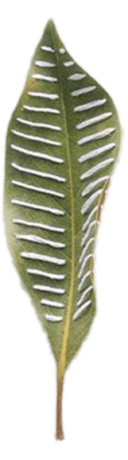
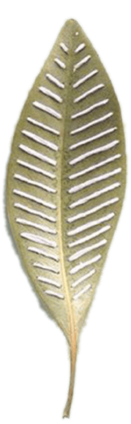
知识图谱的定义
知识图谱的构建
知识图谱的存储
知识图谱的应用

Slide 3
知识图谱的定义

Slide 4
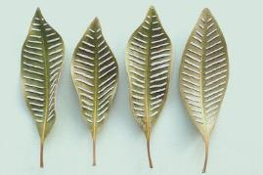
什么是知识图谱
“知识图谱”由Google公司于2012年提出，用于增强其搜索引擎功能的知识库，是下一代搜索引擎、问答系统等智能应用的基础设施。
代表性的知识图谱:
知识图谱库名称 | 机构 | 应用产品
Knowledge Vault | Google | Google Search Engine
维基数据(Wikidata) | 维基媒体基金会 | Wikipedia
Wolfram Alpha | 沃尔夫勒姆公司 | Apple Siri
知心 | 百度 | 百度搜索
知立方 | 搜狗 | 搜狗搜索

Slide 5
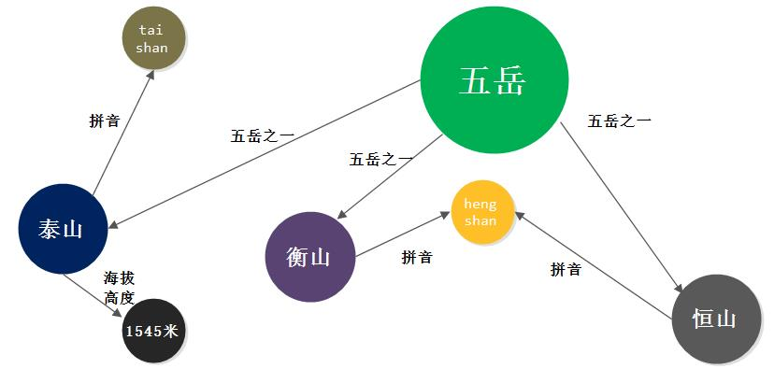
知识图谱概念
知识图谱，是一种基于有向图的数据结构，由节点及有向边组成，图中的每个节点称为实体，边代表实体间的逻辑关系。

Slide 6
知识图谱的表示: 三元组
​三元组的基本形式主要包括:
实体1 -- 关系 -- 实体2
实体 -- 属性 -- 属性值
知识图谱可以使用三元组来表示，每一条记录描述一个事实。
（五岳，五岳之一，泰山）
泰山是五岳之一。
（泰山，海拔高度，1545米）
泰山的海拔高度是1545米。

Slide 7
知识图谱的构建

Slide 8
知识图谱的构建
结构化数据
(公司数据库表)
数据整合(简单预处理)
前提
数据来源
构建
数据抽取
实体抽取(命名实体识别)
非结构化数据
(网页爬取)
知识抽取
关系抽取
实体对齐
知识融合
一致性分析
质量评估

Slide 9
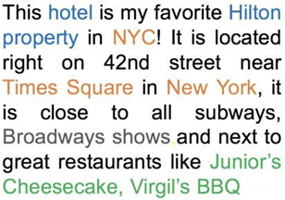
实体抽取
从原始数据中自动识别出命名实体。由于实体是知识图谱中的最基本元素，其抽取的完整性、准确率、召回率等将直接影响到知识图谱构建的质量。
示例：

Slide 10
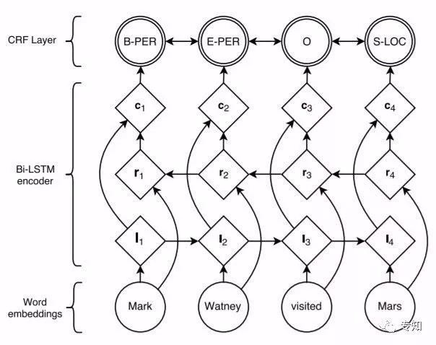
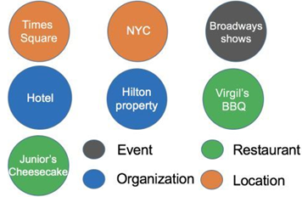
Bi-LSTM+CRF
Bi-LSTM+CRF
实体识别

Slide 11
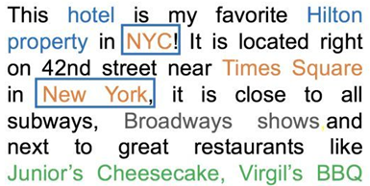
实体对齐
有些实体写法上不一样，但其实是指向同一个实体。比如“NYC”和“New York”表面上是不同的字符串，但其实指的都是纽约这个城市，需要合并。实体对齐不仅可以减少实体的种类，也可以降低图谱的稀疏性。
方法：
实体间相似度度量(向量化)

Slide 12
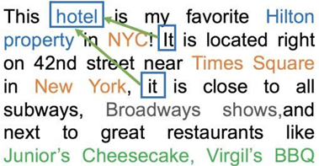
一致性分析
在实体抽取中，同一个词由于上下文不同可能会识别到不同的类别。比如在本文里两个被标记出来的“it”都指向“hotel”这个实体。

Slide 13
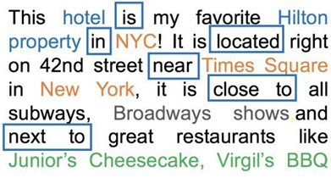
关系抽取
关系抽取的目的是在实体提取的基础上，通过文本语义信息，解决实体间语义连接的问题。给定一段文本和文本中的实体对，判断实体间是否存在某一关系。
方法：
基于规则和模板的关系抽取
基于深度学习（CNN）

Slide 14
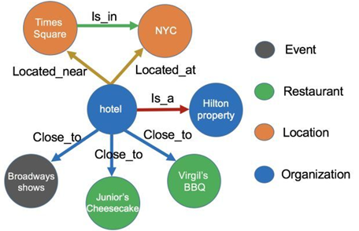
知识图谱

Slide 15
知识图谱的存储

Slide 16
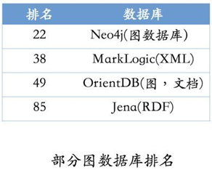
知识图谱的存储
知识图谱主要有两种存储方式: 一种是基于RDF的存储，一种是基于图数据库的存储。
根据最新的统计（2018年上半年），图数据库仍然是增长最快的存储系统。右图列出了常用的图数据库系统以及他们最新使用情况的排名。其中Neo4j系统目前仍是使用率最高的图数据库。

Slide 17
知识图谱的应用

Slide 18
语义搜索
​基于知识图谱的语义搜索可以更好地理解用户的搜索意图，在其描述的大量词汇中，提取核心词汇，根据这些词汇在知识图谱中的相互关系，分析出用户最核心的搜索意图。同时将知识图谱中该意图对应的实体及与该实体高度相关的实体一并返回，大幅提高搜索结果质量。
用户搜索: 呼吸困难，痰很多，是肺炎吗？如何治疗？
提取实体(基于相似度、基于分类)
呼吸困难 咳痰 肺炎
根据知识图谱，确定核心意图
肺炎
根据知识图谱
返回肺炎的症状、治疗方案、指导意见

Slide 19
智能问答
流程:
​智能问答其实也是搜索的一种，通过一问一答的形式，精确定位用户查询的知识，为用户提供个性化的查询服务。与普通对话系统不同，智能问答中回答的结果是知识库中的实体或实体关系，评价标准以准确率、召回率、F1为主。
给定问题
语义解析(实体、关系)
知识库(图谱)查询
推理得到答案

Slide 20
Thanks

